Slide 1
软件设计与规范
第 3 次课｜运行环境
李萌
计算机科学与技术学院

Slide 2
本次目标
条 | 这次课要达到
1 | 了解运行环境的主要形态，以及云服务三个层次
2 | 理解运行环境是物理视图的约束来源
3 | 理解实验环境里各组件的位置与边界
4 | 掌握选取原则、使用约定，以及不得修改的部分
5 | 能在给定环境中搭建、编译并运行既有系统
衔接 | 上接 E1 把 mall 跑起来；下接 E2 画它的物理视图

Slide 3
E1 常见环境问题（非本班统计）
现象 | 最短处理
编译版本错误 | 看 mvn -version 是否Java17，再看IDEA Runner；不要重装整个工程
下载失败 | 请助教处理网络/缓存，或换已准备好的课程机器；不是代码缺陷证据
数据库/模型连接失败 | 先做离线测试和分析，记录未完成部分，再补实际运行
找不到模块或类 | 确认在 mall 根目录，测试类在被测模块的 src/test/java；用
-pl <模块> -am -DskipTests=false -Dtest=<测试类> test

Slide 4
开发环境与运行环境
开发环境
运行环境
改代码、编译、调试
跑已经构建的程序
JDK 17 与 Maven
进程、中间件、网络
事实看编译和测试
容器或另一台机器

Slide 5
虚拟化
把物理资源抽象成虚拟的逻辑资源
一台机器上同时跑多个逻辑计算机
各逻辑机可跑不同操作系统，互不影响
例子：VMware、Hyper-V、VirtualBox

Slide 6
云服务三个层次
控制边界引自 NIST SP 800-145 的三种服务模式
IaaS：自己管操作系统和应用，云设施交给别人
PaaS：自己管应用，操作系统和服务器交给别人
SaaS：用别人的应用，最多改自己的配置

Slide 7
从单体到微服务
相关运行形态，不是必经的线性升级路线
单体：一个部署单元，模块在进程内调用
SOA：按服务划分，服务之间约定接口
微服务：服务可以各自部署

Slide 8
边车
相关运行形态，不是必经的线性升级路线
此处指服务网格中的 sidecar 代理
实线是数据流；虚线是配置下发，控制面不在数据路径上
网格控制面
服务
边车
其他服务

Slide 9
无服务
相关运行形态，不是必经的线性升级路线
平台按请求或事件调度执行实例
实例随负载自动伸缩
团队不长期管理服务器

Slide 10
容器化
容器把应用和依赖打在一起
换一台机器，启动方式仍一致
编排一次拉起一组容器
和虚拟机不同：容器共享宿主内核

Slide 11
运行环境约束物理视图
环境变了，进程落在哪、怎么连，要重画
Le 等 2015 只说明：开源系统里体系结构会变
四张视图的展开留到体系结构那一讲
逻辑视图：职责怎么分
进程视图：运行时有哪些进程
开发视图：代码怎么分成模块
物理视图：进程落在哪些节点

Slide 12
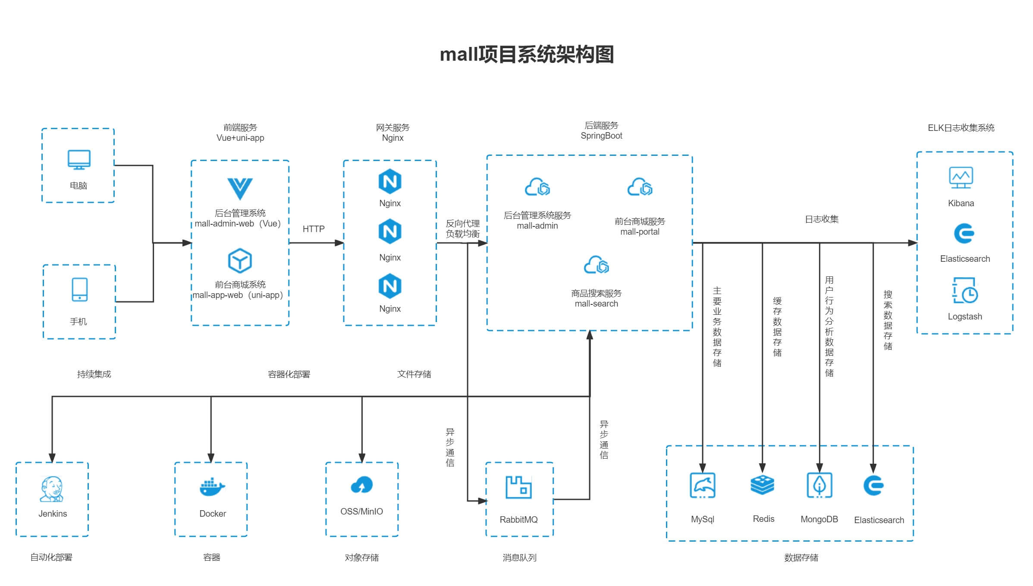
mall 系统架构整图
整图缩略，用来和下一页的 mall-swarm 对照
三个应用
消息与数据库
前端与其余存储
整图。图片来源：macrozheng/​mall，Apache-2.0

Slide 13
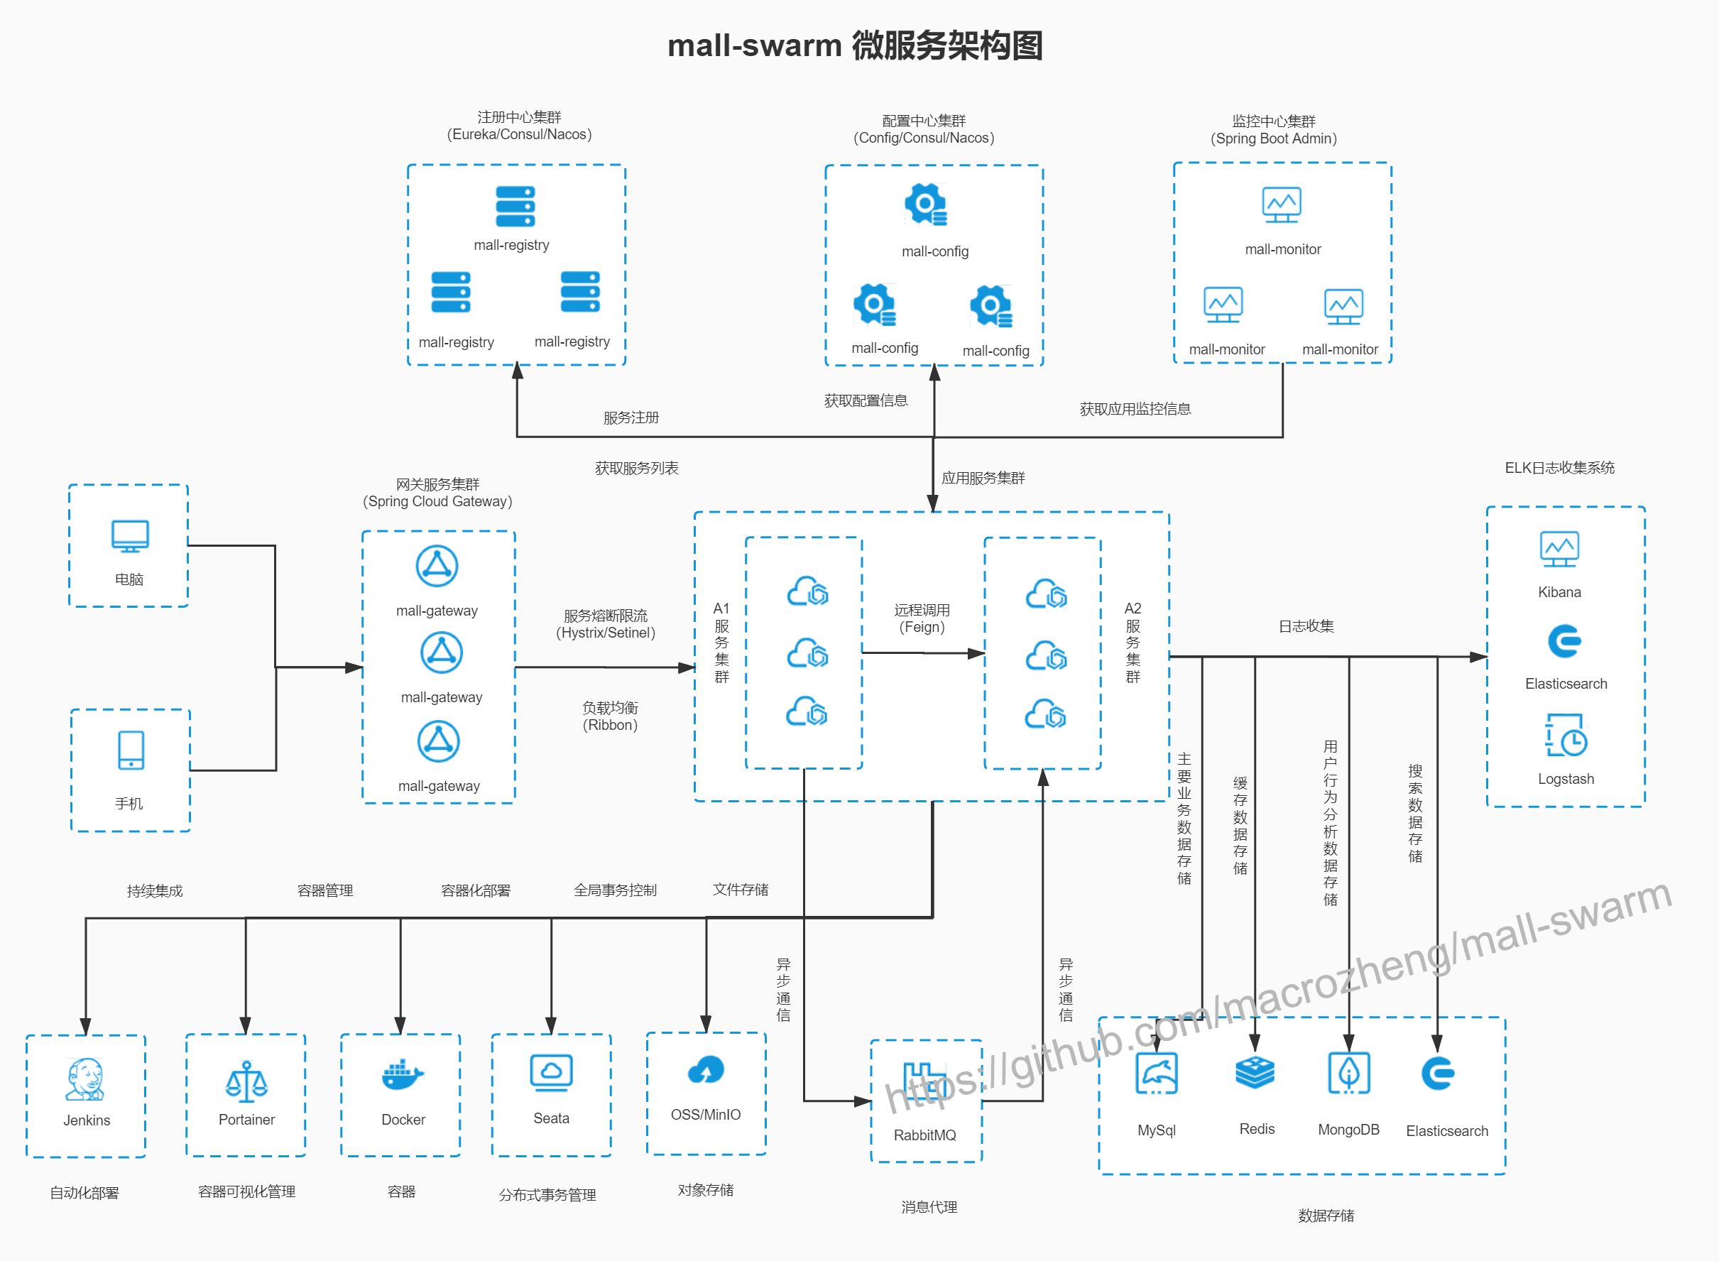
mall-swarm 架构整图
整图缩略，用来定位；下面三块在下一页放大
注册与配置
网关
数据存储
整图。图片来源：macrozheng/​mall-swarm，mall_micro_service_arch.jpg，04c442fe，Apache-2.0

Slide 14
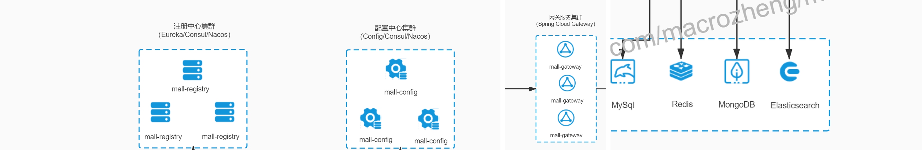
mall-swarm 架构局部
注册与配置
网关
数据存储
左起注册与配置，中间是网关
右侧数据存储含 MySQL、Redis、MongoDB、Elasticsearch
局部。图片来源：macrozheng/​mall-swarm，mall_micro_service_arch.jpg，04c442fe，Apache-2.0

Slide 15
简化部署对照
同一业务域的两种实现形态，不是同一版本迁移前后
mall
mall-swarm
无独立网关
网关 mall-gateway
认证在 mall-security
认证 mall-auth
无注册与配置中心
注册与配置中心用 Nacos
三个应用，未再拆服务
服务拆分出 gateway、auth

Slide 16
讨论
同一套代码从单体部署改到微服务部署，哪个视图变化最大？

Slide 17
组件放在哪
Nginx：反向代理 / 静态资源入口
MySQL：主库
灌入 mall.sql
Redis：portal、security
与 search 的缓存
RabbitMQ：portal
用它做延迟消息
Elasticsearch：mall-search
负责检索
MongoDB：mall-portal
的文档库
MinIO：mall-admin
的对象存储

Slide 18
超时取消：发送端只投递
CancelOrderSender 只投递，并给消息设过期时间
amqpTemplate.​convertAndSend(​QueueEnum.​QUEUE_TTL_ORDER_CANCEL.​
getExchange(​),​ QueueEnum.​QUEUE_TTL_ORDER_CANCEL.​
getRouteKey(​),​ orderId,​ new MessagePostProcessor(​) {
出处：mall-portal/​src/​main/​java/​com/​macro/​mall/​portal/​component/​CancelOrderSender.java:​25-25
message.​getMessageProperties(​).​setExpiration(​String.​
valueOf(​delayTimes));
出处：mall-portal/​src/​main/​java/​com/​macro/​mall/​portal/​component/​CancelOrderSender.java:​29-29

Slide 19
超时取消：接收端才取消
消息到期后，CancelOrderReceiver 才调用 cancelOrder
它监听的是 mall.order.cancel 队列
@Component
@RabbitListener(​queues ​= ​"mall.​order.​cancel")
public class CancelOrderReceiver {
出处：mall-portal/​src/​main/​java/​com/​macro/​mall/​portal/​component/​CancelOrderReceiver.java:​15-17
@RabbitHandler
public void handle(​Long orderId){
portalOrderService.​cancelOrder(​orderId);
LOGGER.​info(​"process orderId:{}",​orderId);
}
出处：mall-portal/​src/​main/​java/​com/​macro/​mall/​portal/​component/​CancelOrderReceiver.java:​21-25

Slide 20
上游完整环境
MySQL 3306
Redis 6379
Nginx 80：反向代理
Nginx：静态资源入口
RabbitMQ 5672
Elasticsearch 9200
Logstash 4560：日志采集
Kibana 5601：日志查看
Mongo 27017
MinIO 9090

Slide 21
课堂精简环境
课堂 compose 只列出上面四项
灰色的不在课堂文件里
MySQL 宿主 13306
Redis 宿主 16379
MongoDB 宿主 27018
RabbitMQ 宿主 5673
Elasticsearch 标灰
MinIO 标灰
Nginx 标灰
Logstash 标灰
Kibana 标灰

Slide 22
配置与密钥
mall-portal 默认 profile 是 dev，写在 application.yml
同一文件第 17 行把 jwt.secret 写进了仓库
原则是密钥不入库：不要把令牌抄进提交，也不要投影出来
profiles:
active: ​dev #默认为开发环境
出处：mall-portal/​src/​main/​resources/​application.yml:​4-5

Slide 23
讨论
把中间件换成云服务后，团队要自己负责的事情少了哪些、多了哪些？

Slide 24
选取原则 H1–H4
七条都过才进入评分；严格门槛下没有仓库入评分
H1 许可：MIT、Apache-2.0、BSD-3-Clause、EPL-2.0
H2 构建：根目录一条命令要成功
H3 离线：Compose，或 H2/Testcontainers
核心业务不硬依赖外网付费服务
H4 栈：Java，Boot 2.7 或 3.x
MyBatis 或 JPA，加 MySQL，前端 Vue 或 React

Slide 25
选取原则 H5–H7
H5 中文：中文 README、中文注释、
中文业务域至少一项
H6 业务：能用普通话讲清
H7 维护：近 12 个月有提交，且 Issue 有维护者响应

Slide 26
为什么 64 分仍选 mall
mall 教学分 64，建议线是 70
低在约 1.6 万行，规模只得 11/20
测试类 5 个，测试现状 2/10
ruoyi-vue-pro 对照分 65，只作对照

Slide 27
教学分对照
维度 | 权重 | mall | ruoyi-vue-pro
分层 | 25 | 17 | 8
业务代码 | 20 | 11 | 18
模块边界 | 15 | 10 | 13
不可变 | 15 | 12 | 13
测试 | 10 | 2 | 4
任务空间 | 10 | 9 | 6
工具链 | 5 | 3 | 3
合计 | 100 | 64 | 65

Slide 28
七个模块与依赖方向
admin、portal 连向 security 和 mbg
search、demo 只连向 mbg，不连 security
security、mbg 连向 common
mall-admin
mall-portal
mall-search
mall-demo
mall-security
mall-mbg
mall-common

Slide 29
构建方式
根 pom.xml 第 36 行写死了 docker.host
构建加 -Ddocker.skip=true，不改这一行
先起 MySQL、Redis、MongoDB、RabbitMQ，再启动 mall
mvn -B -DskipTests -Ddocker.skip=true -pl mall-portal -am package
​<docker.​host>http://192.​168.​3.​101:2375</docker.​host>
出处：pom.xml:​36-36

Slide 30
使用约定
统一基线是标签 baseline-dcaa93b3
上游提交是 dcaa93b3
示例分支不合并进基线
学生在个人分支上做

Slide 31
不得修改的部分
mall-mbg 的生成代码，不手改
admin 与 portal 共用的表结构
对外接口，前端按它调用

Slide 32
排障建议先核对
先核对运行时事实：第 36 行写死了地址
改这一行会让基线分叉，所以不采纳
不得修改的仍是生成代码、共用表、对外接口
改 docker.host
加 -Ddocker.skip=true
改写第 36 行
不改第 36 行
本机地址进提交
插件不参与打包

Slide 33
小结
记住 | 要点
三个层次 | IaaS、PaaS、SaaS，交出去的是这一层以下
两种形态 | mall 与 mall-swarm，不是同一版本迁移前后
课堂环境 | 四个中间件；Elasticsearch、MinIO、Nginx、Logstash、Kibana 标灰
载体 | 基线 baseline-dcaa93b3；教学分 64 仍选 mall
不改 | mall-mbg、共用表、对外接口

Slide 34
预习题（1—3）
实验 E2 开始前完成这五题，题干和选项与课前作业一致，做完再听
下一讲再讲体系结构
1. 用来表达“代码如何组织成模块”的是哪一个视图？
  A. 逻辑视图
  B. 进程视图
  C. 开发视图
  D. 物理视图
2. 事务注解只要写在实现类的方法上，事务就一定生效。
  A. 正确
  B. 错误
3. “业务判断写在控制器中”属于分层被违背的哪种形态？
  A. 逻辑泄漏
  B. 跨层调用
  C. 循环依赖
  D. 依赖生成代码

Slide 35
预习题（4—5）
4. 把依赖方向写成可自动执行的检查规则，主要解决什么问题？
  A. 提升编译速度
  B. 自动补全缺失的测试
  C. 减少生成代码的体积
  D. 在后续修改中自动发现架构约束被违背，而不依赖人工复查
5. 架构决策记录应当说明上下文、决定与后果，以及被否决的方案。
  A. 正确
  B. 错误

Slide 36
课后阅读
编号 | 文献
[21] | NIST SP 800-145
[27] | Le 等 2015
[43] | UC Berkeley《Large Language Model Agents》
[45] | 课程实例项目 mall
[46] | mall 的微服务版本 mall-swarm

